Slide 1
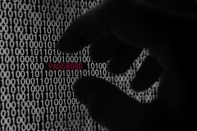
Seguridad de la información
Enrique Hoyos Peña

Slide 2
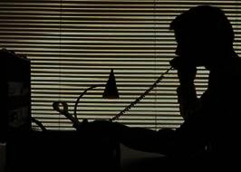
TEMARIO
1-SEGURIDAD DE REDES DE
COMPUTADORAS
ASPECTOS DE LA SEGURIDAD DE LA INFORMACIÓN
MECANISMOS DE SEGURIDAD
ATAQUES A LA SEGURIDAD
TÉCNICAS DE CRIPTOGRAFÍA
FIRMAS DIGITALES
CONSIDERACIONES SOBRE LOS PASSWORDS
CONTROL DE ACCESO
FIREWALLS
PROTOCOLOS DE AUTENTICACIÓN
SEGURIDAD DE CORREO ELECTRÓNICO, WEB E INTERNET
2– LEYES EN MEXICO
PROBLEMAS CON LEYES ACTUALES
LEGISLACIÓN INFORMÁTICA EN MÉXICO
3-SEGURIDAD EN VoIP
ATAQUES,AMENAZAS,RIESGOS
4-SEGURIDAD TELEFONICA CELULAR
COMPONENTES DE SEGURIDAD

Slide 3
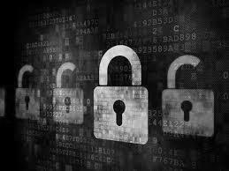
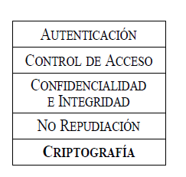
Aspectos de la seguridad

Slide 4
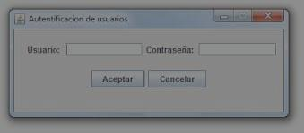

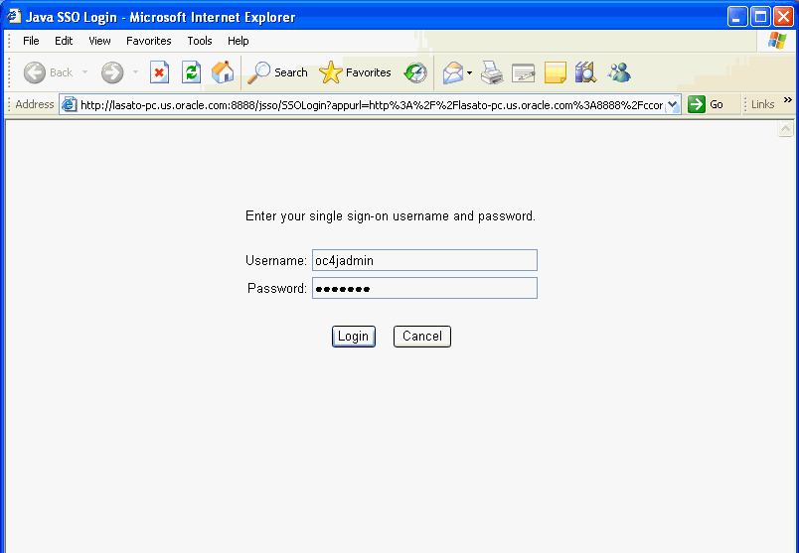
Autentificación
Existen dos casos:
Autenticación de un mensaje único
Autenticación de una serie de mensajes que forman una comunicación

Slide 5
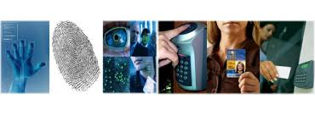

Control de acceso
Es la habilidad de limitar y controlar el acceso a los computadores y aplicaciones a través de los enlaces de comunicaciones. Para lograr este control, cada entidad que intente ganar acceso primero se identificará o será autenticada para acceder a derechos hechos a su medida.

Slide 6

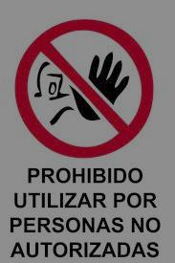
Confidencialidad e Integridad
Confidencialidad : Significa asegurar que la información no se revele a personas no autorizadas y que se proteja los datos transmitidos contra ataques pasivos, como la intercepción. Garantiza que los datos no hayan sido alterados interna o externamente en el sistema.
Integridad :es proteger los datos evitando que sean modificados, alterados o borrados por personas sin autorización.

Slide 7
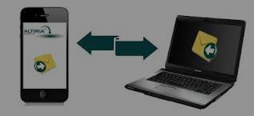

No repudiación
Es el proceso con el que se obtiene una prueba irrefutable de la identidad del emisor, así como de la integridad de los datos recibidos y/o enviados. Con este servicio ni el transmisor ni el receptor del mensaje serán capaces de negar su transferencia.

Slide 8
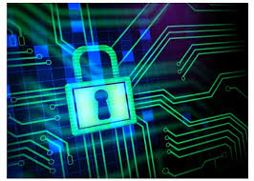
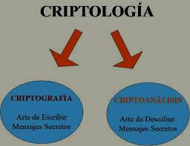
Criptografía
la criptografía que se ocupa de las técnicas, bien sea aplicadas al arte o la ciencia, que alteran las representaciones lingüísticas de mensajes, mediante técnicas de cifrado o codificado, para hacerlos inelegibles a intrusos (lectores no autorizados) que intercepten esos mensajes

Slide 9
La criptografia proviene del griego kryptos: "ocultar", y grafos: "escribir". Es decir, significa "escritura oculta". Como concepto son las técnicas utilizadas para cifrar y descifrar información utilizando técnicas matemáticas que hagan posible el intercambio de mensajes de manera que solo puedan ser leídos por las personas a quienes van dirigidos.

Slide 10
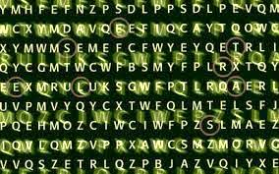
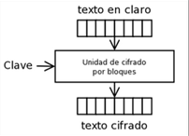
Mecanismos de seguridad
No existe un solo mecanismo que brinde todos los servicios de seguridad. Sin embargo, hay unas técnicas particulares que se encuentran en la base de todos los mecanismos y que son las Técnicas
de Encriptación que comprenden:
Criptografía.
Criptografía de Claves Públicas.
Encriptación: Es el proceso de “cifrar” la información,
sea datos, voz, fax, video o su combinación.
Requiere un algoritmo de encriptación y
un esquema de administración de claves

Slide 11
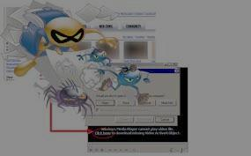
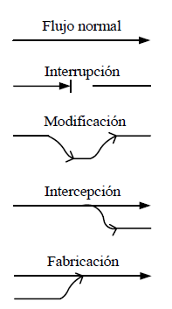
Ataques ala seguridad
Interrupción
Cuando se pierde una parte del sistema o no está disponible o no puede
usarse.
Intercepción
Cuando alguien no autorizado logra acceder al sistema. Puede tratarse de
una persona, un programa o sistema de computación
Modificación
Cuando alguien no autorizado accede a la información del sistema y la modifica
Fabricación
Cuando alguien no autorizado crea y añade objetos a un sistema de cómputo

Slide 12
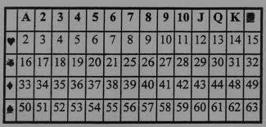
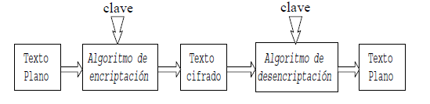
Técnicas de criptografía
Proceso de encriptación
Los sistemas criptográficos se pueden clasificar en tres dimensiones independientes:
Tipo de operaciones para transformar el texto plano en texto cifrado.
Número de claves utilizado.
Forma de procesar el texto plano

Slide 13
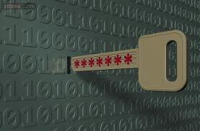
Tipo de operaciones para transformar texto plano en cifrado
Técnicas de Sustitución
En estas técnicas cada elemento del texto plano (bit, letra, grupo de bits o letras) se mapea en otro
elemento. Estos cifradores utilizan una palabra o número clave.
EJEMPLO:
Para cifrar la palabra MES con la palabra clave CAB; M se convierte en O, ya que C es la tercera
letra del alfabeto (3); E pasa a ser F, pues A es la primera letra (1), y S se convierte en U, pues B
es la segunda letra del alfabeto (2). Así, MES queda codificada como OFU. E

Slide 14
b) Técnicas de transposición
En estas técnicas se reordenan los elementos del texto plano. Se logra un mapeo distinto con algún tipo de permutación del texto plano. La técnica más simple es la “cerca del riel” (rail fence), en que el texto plano se escribe en una secuencia de columnas y se lee como una secuencia de filas.
EJEMPLO:
El mensaje “meet me after the toga party” en cerca de riel de profundidad = 2 puede escribirse así:
m e m a t e o a a t
e t e t h t g p r y
El mensaje encriptado es:
m e m a t e o a a t e t e t h t g p r y
E

Slide 15
RELACIONES ENTRE CLAVES Y ALGORITMOS
Las siguientes son las características más relevantes de las claves y los algoritmos:
Los algoritmos especifican cómo convertir el texto plano en texto cifrado.
Como los algoritmos son fijos y no cambian, la única variable en el proceso son las claves.
Cuanto más aleatorias sean las claves, más seguro es el sistema.
Cuanto más grandes sean las claves, más seguro es el sistema.
Cuanto más frecuentemente se cambien las claves, más seguro es el sistema.

Slide 16
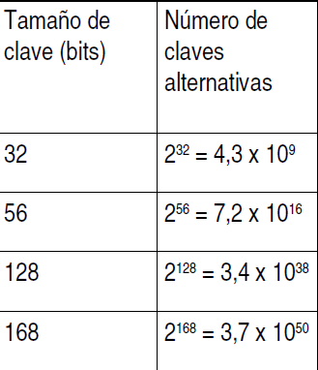

Slide 17
NORMA DE ENCRIPTACIÓN DE DATOS
(DATA ENCRYPTION STANDARD – DES)
Este algoritmo, desarrollado originalmente por IBM, fue establecido en 1975 por el NBS (NationalBureau of Standards) –hoy en día NIST (National Institute of Standards and Technology)–como norma FIPS PUB 46 (Federal Information Processing Standards). En 1977, la ANSI y el US Treasury la adoptaron como norma oficial en EE.UU.

Slide 18
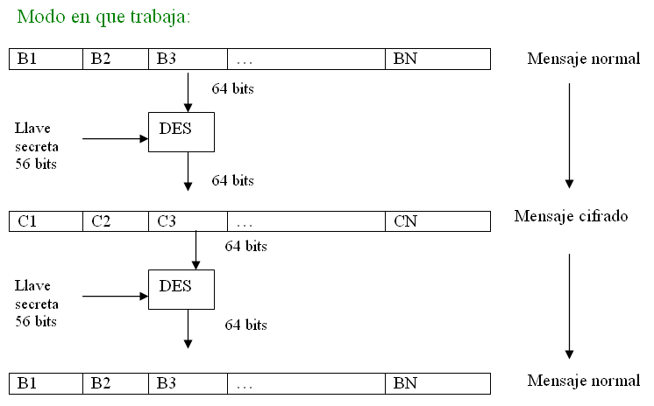
El texto en claro tiene una longitud de 64 bits y la clave de 56; si el texto es mas largo se procesa en bloques de 64 bits.
El cifrado y descifrado de cada bloque de 64 bits es realizado mediante:
Permutaciones de bits.
Sumas binarias tipo XOR entre los datos y la llave secreta.
Funciones de sustitución que mediante tablas fijas mapean un grupo de bits a un grupo de bits diferente.
E

Slide 19
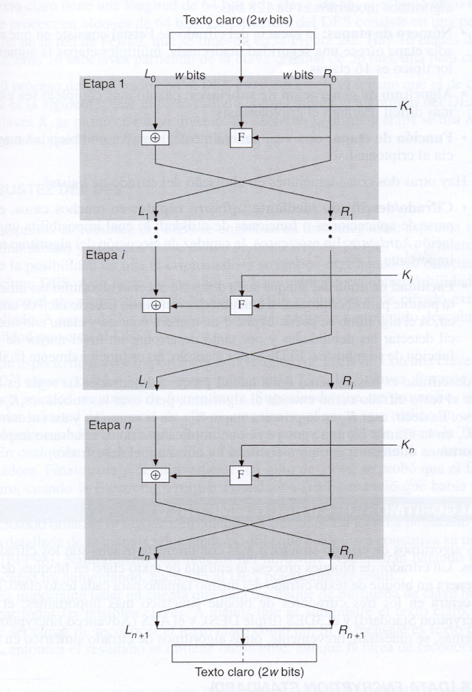
16 etapas de proceso.
Se generan 16 subclaves partiendo de la clave original de 56 bits, una para cada etapa.

Slide 20
Se engloba en dos aspectos:
Aspectos sobre el algoritmo mismo (nadie ha conseguido descubrir ninguna debilidad grave en el DES)
Aspectos sobre el uso de una clave de 56 bits (con dicha clave, existen 256 claves posibles, no parece practico un ataque por fuerza bruta, ya que en promedio se intenta la mitad del espacio de claves, una única maquina que realice un cifrado por microseg. Tardaría mas de mil anos en romper el cifrado)

Slide 21
Triple DES
El 3DES usa tres claves y tres ejecuciones del algoritmo DES. La función sigue la secuencia cifrar -descifrar-cifrar.
C = EK3 [ DK2 [ EK1[P]]]
Donde:
C = texto cifrado
P = texto claro
EK[X] = cifrado de X usando la clave K
DK[Y] = descifrado de Y usando la clave K

Slide 22
Con tres claves diferentes, el 3DES tiene una
longitud efectiva de clave de 168 bits. También se
permite el uso de dos claves, con K1 = K3, lo que
proporciona una longitud de clave de 112 bits.
Con una clave de 168 bits de longitud, los ataques
de fuerza bruta son efectivamente imposibles
Único inconveniente es que tiene 3 veces mas
etapas que el DES y por ello 3 veces mas lento.

Slide 23
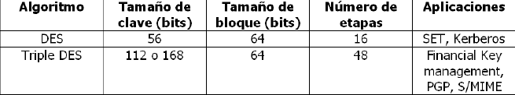

Slide 24
CRIPTOGRAFIA DE LLAVES PUBLICAS.
Los algoritmos de clave publica están
basados en funciones matemáticas y no en
simples operaciones sobre los patrones de
bits.
Esta criptografía es asimétrica, lo que
implica el uso de dos claves separadas (una
clave publica y otra privada) y no solo de
una como en la criptografía simétrica

Slide 25
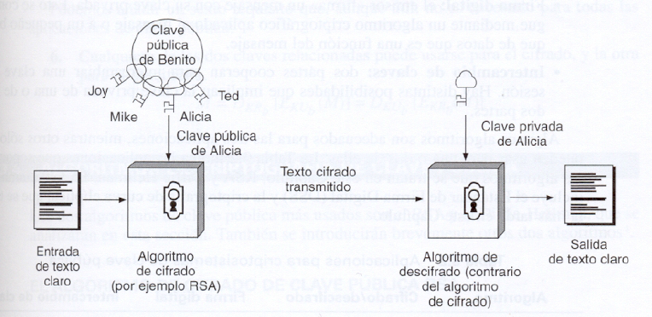

Slide 26
Cada usuario genera un par de llaves.
Localiza una de las dos claves en un registro publico u otro archivo accesible Esta es la clave publica.
Si Benito quiere enviar un mensaje privado a Alicia, cifra el mensaje usando la clave publica de Alicia.
Cuando Alicia recibe el mensaje, lo descifra usando su clave privada. Ningún otro receptor puede descifrar el mensaje porque solo Alicia conoce su clave privada.

Slide 27
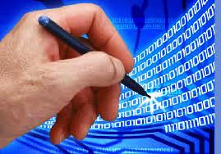
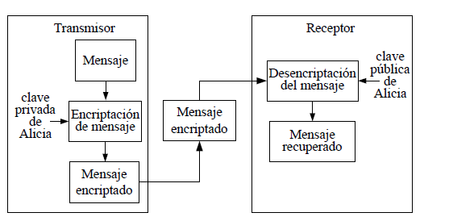
Las firmas digitales son una aplicación de las claves públicas. Las describimos a continuación.
FIRMAS DIGITALES

Slide 28
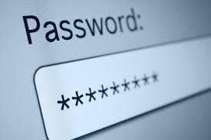
CONSIDERACIONES SOBRE LOS PASSWORDS
Debilidades de los Sistemas basados en passwords
a) Ingeniería Social
b) Almacenaje indebido
c) Ataques por fuerza bruta
d) Monitorización del teclado
E

Slide 29
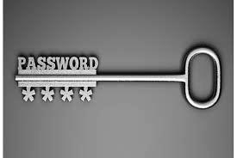
CONTROL DE ACCESO
Existen dos métodos para prevenir los accesos no autorizados:
Filtro de las solicitudes de acceso
Separación
POLÍTICAS DE CONTROL DE ACCESO
a)Control de acceso basado en la identidad
Accesos individuales
Accesos grupales
b) Control de acceso basado en reglas
Multinivel
Control multiusuario

Slide 30

FIREWALLS
Cuando se conecta a Internet una compañía, se crea un punto de acceso de doble sentido dentro de la información confidencial de ésta. Para prevenir el acceso no autorizado desde Internet a los
datos de la compañía hay un software especializado llamado Firewall.
Firewall de filtro de paquetes.
Gateways de aplicación.
Firewall de confianza (trusted gateway).
Firewalls internos.

Slide 31
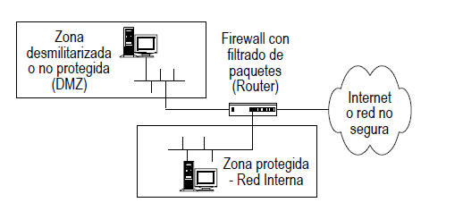
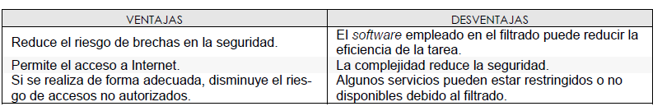

Slide 32
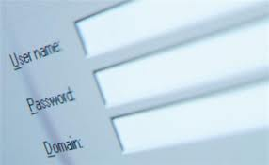
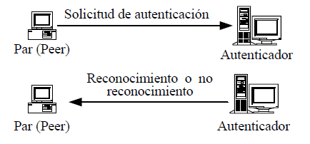
PROTOCOLOS DE AUTENTICACIÓN
Autenticador: Equipo final encargado de realizar la autenticación. Especifica el protocolo que ha de emplearse en la fase de establecimiento del enlace.
Par o Peer: Corresponde a la otra parte final del enlace punto a punto. Es la parte del protocolo cuya identidad será autenticada.
Challenge: Valor no repetitivo (NRV) que se transmitirá, usado en el proceso de autenticación

Slide 33
AUTENTICACIÓN POR PASSWORD – PAP
El Protocolo de Autenticación por Password (Password Authentication Protocol–PAP), definido en la RFC 1334, provee un modo sencillo para que un par establezca su identidad recurriendo a un intercambio de información de dos pasos
AUTENTICACION POR
CONFIRMACION DE RETO
(CHAP)
El CHAP, a diferencia del PAP, protege contra intentos de accesos mediante grabaciones de accesos anteriores a través del cambio frecuente de identificadores y de retos

Slide 34
AUTENTICACIÓN POR TOKEN SINCRONIZADO EN EL TIEMPO
Este enfoque usa una tecnología ligeramente más complicada para simplificar en algo el procedimiento de reto–respuesta (challenge response). El resultado es que en la autenticación por sincronización en tiempo de Token no hay el paso de reto de servidor a cliente.

Slide 35
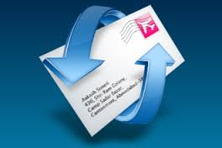
SEGURIDAD DE CORREO ELECTRÓNICO, WEB E INTERNET
Las principales normas para encriptar tráfico sobre Internet son:
S-HTTP (Secure Hypertext Transport Protocol).
SSL (Secure Sockets Layer)
PCT –Private Communication Technology
SET –Secure Electronic Transaction.
S-MIME –Secure Multiporpose Internet Mail Extension.
T

Slide 36
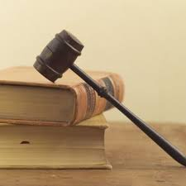
PROBLEMAS CON LEYES ACTUALES
Instituto de Investigaciones Jurídicas de la UNAM, dio a conocer en un comunicado que México ocupa el último lugar en ciber seguridad entre los países integrantes de la Organización para la Cooperación y el Desarrollo Económicos (OCDE).
El problema de fondo es que una buena parte de los delitos informáticos permanecen en la impunidad. Hasta el momento, fue tipificado en el código penal del Distrito Federal, el Estado de México y en Colima la usurpación de identidad

Slide 37
Los principales “delitos informáticos en México” son:
Fraude mediante el uso de la computadora y la manipulación de la
información que éstas contienen.
Acceso no autorizado a sistemas o servicios. (caballo de troya, back
doors, etc.)
Destrucción de programas o datos
Reproducción no autorizada de programas informáticos.
Uso no autorizado de programas y de datos.
Intervención de correo electrónico.

Slide 38
LEGISLACIÓN INFORMÁTICA EN MÉXICO
El artículo 230 del Código Penal para el Distrito Federal, regula el delito
de fraude.
artículo 231 dispone: “Se impondrán las penas previstas en el
artículo anterior, a quien: ... XIV. Para obtener algún beneficio para sí o
para un tercero, por cualquier medio accede, entre o se introduzca a los
sistemas o programas de informática del sistema financiero e
indebidamente realice operaciones, transferencias o movimientos de
dinero o valores, independientemente de que los recursos no salgan de la
Institución.
Acceso no autorizado a sistemas o servicios y destrucción de
programas o datos.- Ésta conducta se encuentra regulada en el Código
Penal Federal, artículos 211 bis 1 a 211 bis 7.
Reproducción no autorizada de programas informáticos.- Regulada en
la Ley Federal del Derecho de Autor, artículo 11.

Slide 39
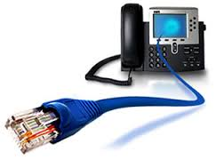
3-SEGURIDAD EN VoIP
VoIP es el acrónimo de “Voice Over Internet Protocol”, que tal y como el término dice, hace referencia a la emisión de voz en paquetes IP sobre redes de datos como puede ser Internet. Llegados a este punto se unen dos mundos que hasta entonces habían convivido separados: la transmisión de voz y la de datos.

Slide 40
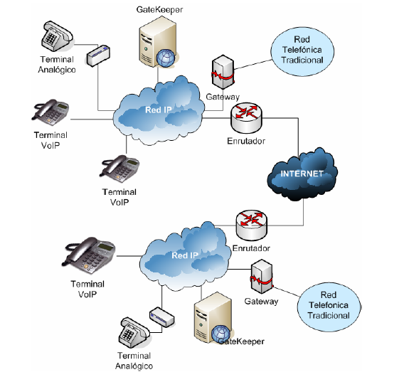

Slide 41
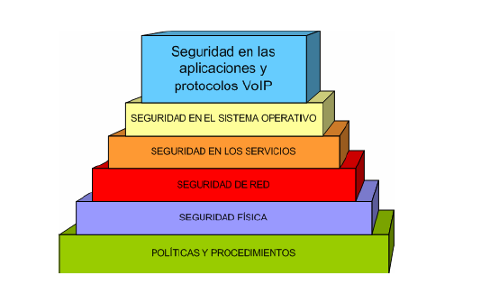

Slide 42
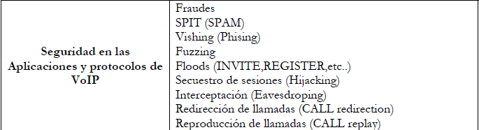
ATAQUES,AMENAZAS,RIESGOS

Slide 43
Asegurando la red VoIP
La primera regla de oro: Mantener los sistemas actualizados y parcheados. Es totalmente imprescindible, y ya no solo en infraestructura VoIP, que el administrador de la red esté al corriente de los nuevo parches y actualizaciones y los aplique en sus sistemas.
Es esencial que VoIP se asiente sobre una infraestructura de red segura, protegidas por cortafuegos bien administrador. Es muy recomendable la existencia en la red de sistemas de antivirus actualizados que la protejan de ataques de virus, gusanos y troyanos.
Es conveniente modificar los protocolos y configurar dispositivos para que utilicen autenticación en todos los mensajes que se intercambia.

Slide 44
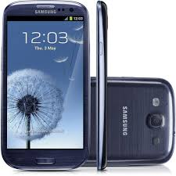
SEGURIDAD TELEFONICA CELULAR
Componentes de seguridad de la telefonía celular:
Autenticación
Accounting (Servicio de no repudio).
Principio de Confidencialidad de Datos.
Principio de Integridad de Datos.
Principio de disponibilidad.
Prevención de Pishhing.
Prevención de malware.

Slide 45
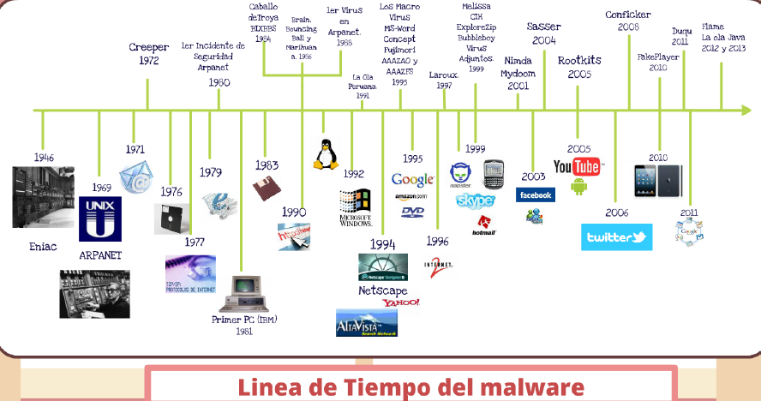

Slide 46
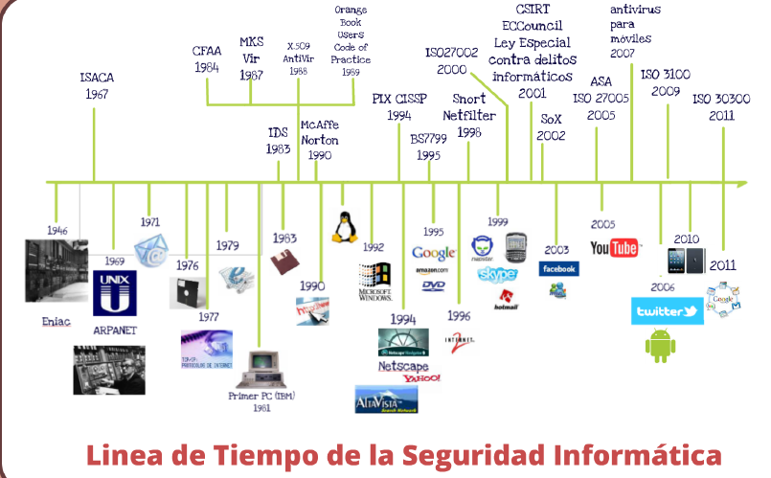

Slide 47
Bibliografía
http://www.fayerwayer.com/2012/02/mexico-ocupa-el-ultimo-lugar-en-seguridad-informatica-de-la-ocde/
http://biblioteca.pucp.edu.pe/docs/elibros_pucp/alcocer_carlos/24_Alcocer_2000_Redes_Cap_24.pdf
http://www.human.ula.ve/ceaa/temporal/fundamentos_de_seguridad.pdf
http://www.informatica-juridica.com/legislacion/mexico.asp
http://www.itescam.edu.mx/principal/sylabus/fpdb/recursos/r52835.PDF
http://tiseguridad.com.mx/

